Slide 1
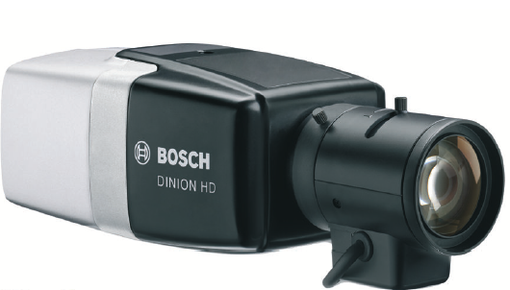
Snímanie viacpohľadového videa
Ľ. Maceková
okt. 2015
Predmet Digitálne TV systémy
TUKE - FEI - KEMT

Slide 2
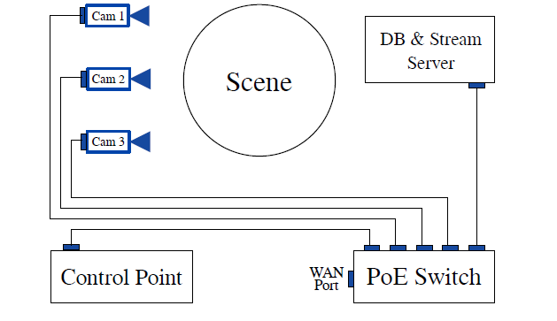
Obr. Architektúra pracoviska
Nutné požiadavky - viď ďalej

Slide 3
Nutné požiadavky
Kamery (viac kusov) – Internetové, HD,
- najlepšie napájané cez Ethernet (tzv. funkcia PoE)
Server – schopný strímovať
- - uskladňovať veľké množstvo dát (ide o viacpohľadové video)
PoE Switch – homologizovaný pre danú sieť, v ktorej sa použije
- počet portov dostatočný pre použitý počet kamier, prepojenie so serverom aj s riadiacim zariadením (napr. počítačom)
- tiež musí mať funkciu PoE
Riadiace centrum (počítač) – naištalovaná aplikácia pre snímanie, resp. prehliadanie živého videa (softvér VLC alebo iný, spúšťajúci snímanie a záznam v nastaviteľnej kvalite obrazu a pod., prípadne v kombinácia hotového softvéru s vytvorenými skriptmi a pod.)

Slide 4
Náš hardvér:
p.č. | Názov
4 | Cisco WS-C2960C-8PC-L(8xFE PoE,2xDL,LAN Base)
5 | Stativ Velbon EX-630
6 | Bosch NBN-932V-IP DinionHD 1080p HDR Camera - vlastnosti tu
7 | Server HP ML350pT08 E5-2609v2, LFF Entry EU Svr
8 | HDD HP 3TB 6G SATA 7.2k 3.5in SC, MDL HDD
9 | Objektiv BOSCH LVF-5003N-S3813
10 | RAM HP 8GB 2Rx4 PC3L

Slide 5
Realizácia sledovania živého videa, resp. snímania
IP adresy kamier (pridelene TUKE):
147.232.25.35
147.232.25.36
147.232.25.37
www.adresa kamery ...
- vidim nazivo
- mozem nastavit vlastnosti kamery - settings
- nahravam: stlacim "Record" (cervene ‘o’) - uklada sa do defaultne nastaveneho priecinka v PC (napr. ...\Users\Janko\Videaaa... - tam ich najdem ( .mp4, alebo .ts; mozem ich spracovat)
-
Ked chcem spustat nahravanie naraz z 3 kamier: 3 x VLC... (sikovnejsi je skript .bat- vid iny subor....)
VLC:
Media - Open network stream-
rtsp://147.232.25.35:554
rtsp://147.232.25.36:554
rtsp://147.232.25.37:554
nastavenie vlastnosti snimania:
rtsp://147.232.25.35:554/?inst=1 ....HD kvalita
=2 .....SD kvalita
=3 ....iba zvuk
ZVUK:
- nastavenie zosilnenia v kamere BOSH:
... Configurations- Camera - Audio - On; Input Volumes
(mikrofon v Jack konektore kamery ->O ) :-)

Slide 6
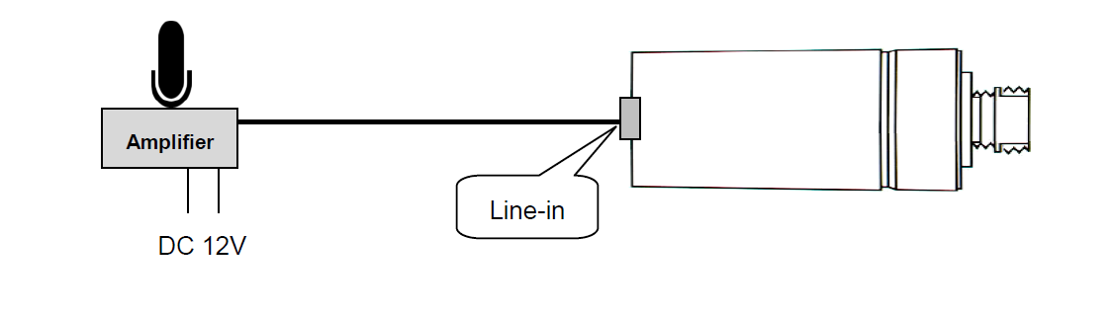
Problém zvuku
Naše riešenie:
Vysvetlenie – viď dokument tu

